Slide 1
注释标签
在HTML中还有一种特殊的标签——注释标签。
如果需要在HTML文档中添加一些便于阅读和理解但又不需要显示在页面中的注释文字，就需要使用注释标签。
简单解释：注释内容不会显示在浏览器窗口中，但是作为HTML文档内容的一部分，也会被下载到用户的计算机上，查看源代码时就可以看到。
语法格式：
<!-- 注释语句 -->

Slide 2
font-size:文本大小
单位：
可以使用相对长度单位，也可以使用绝对长度单位。相对长度单位比较常用，推荐使用像素单位px，绝对长度单位使用较少。

Slide 3
font-family:字体
网页中常用的字体有宋体、微软雅黑、黑体等，例如将网页中所有段落文本的字体设置为微软雅黑
可以同时指定多个字体，中间以逗号隔开，表示如果浏览器不支持第一个字体，则会尝试下一个，直到找到合适的字体， 如果都没有，则以我们电脑默认的字体为准。
p{ font-family: "微软雅黑"; }
<p> 金樽清酒斗十千，玉盘珍羞直万钱。 停杯投箸不能食，拔剑四顾心茫然。 欲渡黄河冰塞川，将登太行雪满山。 闲来垂钓碧溪上，忽复乘舟梦日边。 行路难，行路难，多歧路，今安在？ 长风破浪会有时，直挂云帆济沧海。 </p>

Slide 4
CSS Unicode字体
为什么使用 Unicode字体
在 CSS 中设置字体名称，直接写中文是可以的。但是在文件编码（GB2312、UTF-8 等）不匹配时会产生乱码的错误。
xp 系统不支持 类似微软雅黑的中文。
解决：
方案一： 你可以使用英文来替代。 比如font-family:"Microsoft Yahei"。
方案二： 在 CSS 直接使用 Unicode 编码来写字体名称可以避免这些错误。使用 Unicode 写中文字体名称，浏览器是可以正确的解析的。

Slide 5
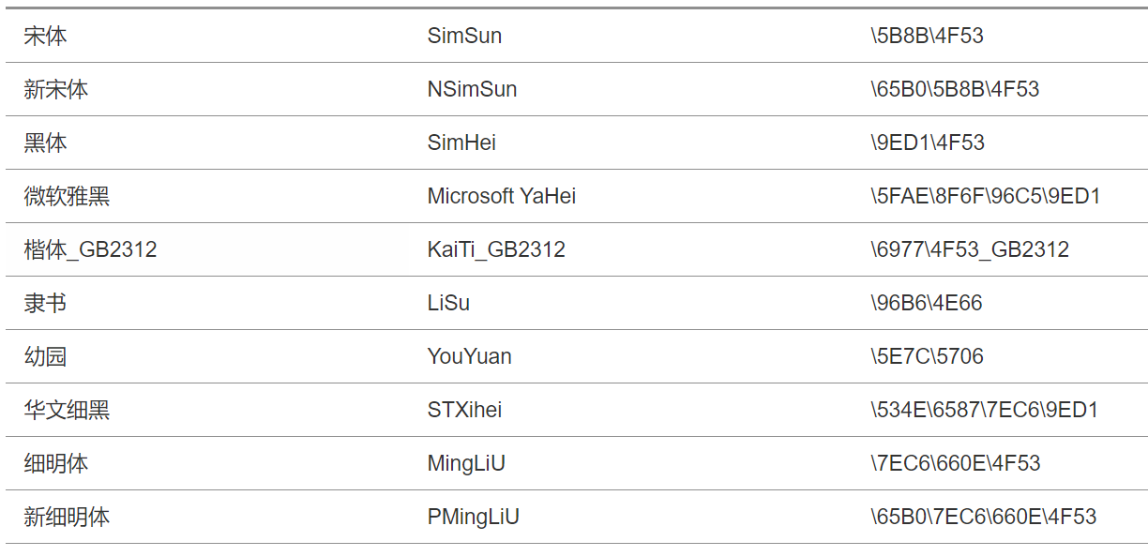
CSS Unicode字体

Slide 6
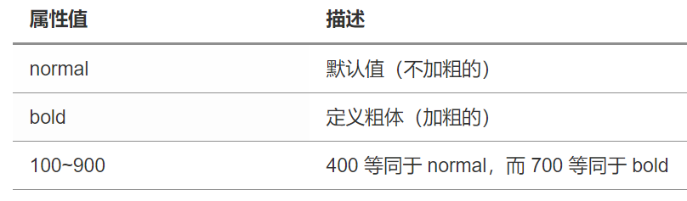
font-weight:字体粗细

Slide 7
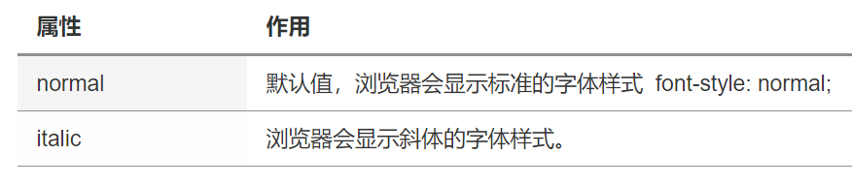
font-style:字体风格

Slide 8
预格式化文本pre标签
被包围在 <pre> 标签 元素中的文本通常会保留空格和换行符。而文本也会呈现为等宽字体。
<pre> int main(){ cout << "hello world!"; return 0; } </pre>

Slide 9
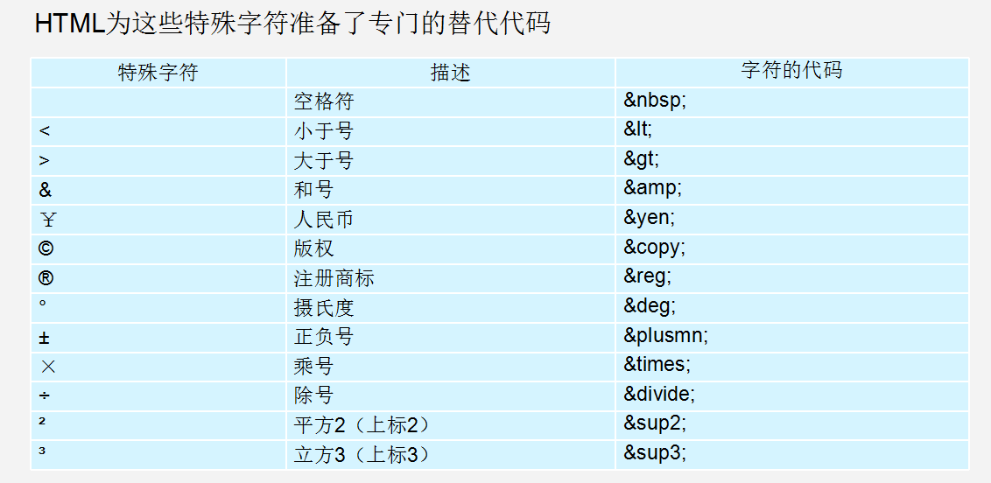
特殊字符

Slide 10
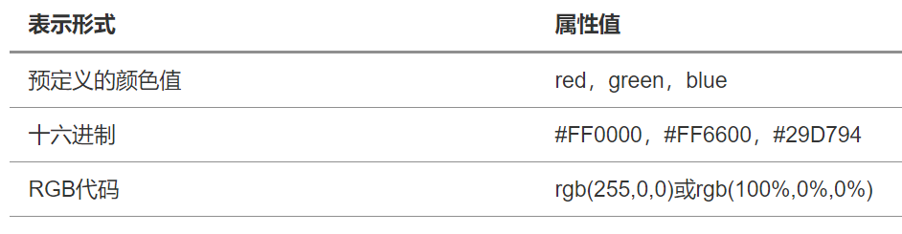
color:文本颜色

Slide 11
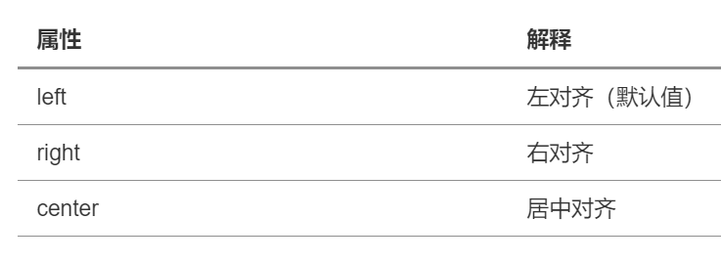
text-align:文本水平对齐方式

Slide 12
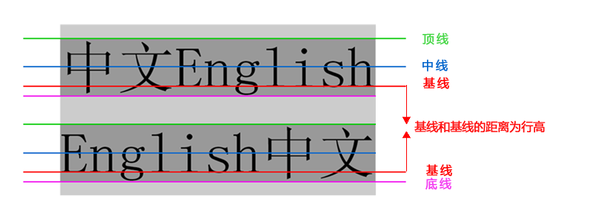
line-height:行间距
作用：
line-height属性用于设置行间距，就是行与行之间的距离，即字符的垂直间距，一般称为行高。
单位：
line-height常用的属性值单位有三种，分别为像素px，相对值em和百分比%，实际工作中使用最多的是像素px
加px可以实现纵向居中

Slide 13
text-indent:首行缩进
作用：
text-indent属性用于设置首行文本的缩进，
属性值
其属性值可为不同单位的数值、em字符宽度的倍数、或相对于浏览器窗口宽度的百分比%，允许使用负值,
建议使用em作为设置单位。

Slide 14
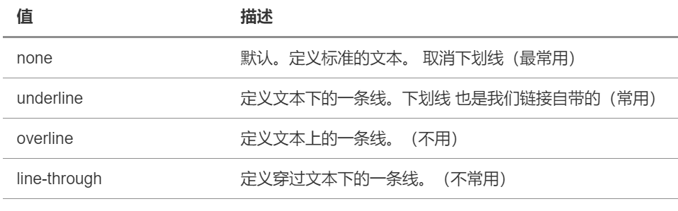
text-decoration 文本的装饰

Slide 15
锚点定位
通过创建锚点链接，用户能够快速定位到目标内容。创建锚点链接分为两步：
<a href="#maodian">跳转至锚点</a>
<h1 id="maodian">锚点定位</h1>

Slide 16
列表标签
无序列表标签(ul标签)
有序列表标签(ol标签)
<!-- ul标签定义无序列表 --> <ul> <!-- li标签定义列表项目 --> <li>列表标题一</li> <li>列表标题二</li> <li>列表标题三</li> </ul>

Slide 17
表格标签
<table>标签：表示一个表格
<tr>标签：表示表格中的一行
<td>标签：表示表格中的列
<th>标签：表示表格中的表头

Slide 18
表单标签
表单用于搜集不同类型的用户输入(用户输入的数据)，然后可以把用户数据提交到web服务器
表单标签的作用就是可以把用户输入数据一起提交到web服务器。
表单属性设置
action: 是设置表单数据提交地址
method: 是表单提交方式，提交方式有GET和POST
表单元素属性设置
name: 表单元素的名称，用于作为提交表单数据时的参数名
value: 表单元素的值，用于作为提交表单数据时参数名所对应的值

